Slide 1
Programmation créative
Semaine 03

Slide 2
Agenda de leçon
Rotation d’un sprite
Modifier la couleur d’un sprite (lutin)
Son et musique
Souris
Glisser vers…
Les variables
Et autres

Slide 3
Rotation
Pour effectuer la rotation d’un objet, on prendra le bloc « Tourner » de la catégorie « Mouvement »
Dans ce bloc, on peut indiquer un angle de rotation pour que l’objet pivote d’un certain angle
Pratique : 5 minutes
  Faites un projet qui fait tourner le chat à chaque fois que l’on clique sur le drapeau
  Modifiez le projet pour que le chat tourne indéfiniment
  Qu’arrive-t-il si l’on ajoute juste avant la commande « Tourner » la commande « Avancer de 10 pas »?

Slide 4
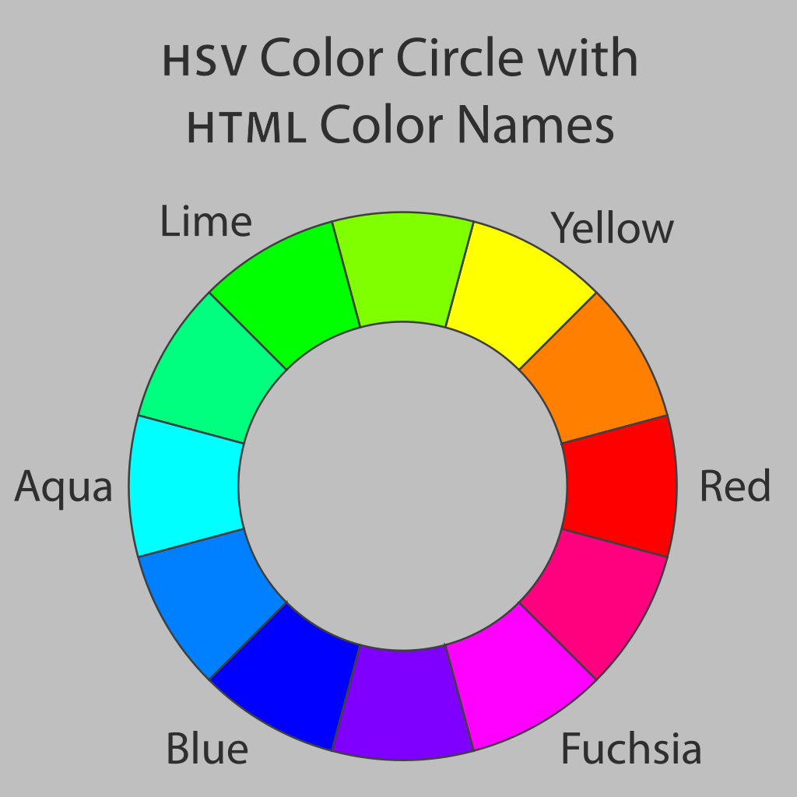
Couleur
Pour modifier la couleur d’un sprite, il faut utiliser soit le bloc « modifier l’effet couleur par X » ou « mettre l’effet couleur à X »
L’ordre des couleurs suit le cercle de la figure ci-contre
Pratique
  Modifiez le projet précédent pour que lorsque l’on clique sur le sprite, sa couleur change de 25
  Faites augmenter l’effet « Œil de poisson » lorsque l’utilisateur appuie sur la touche « Espace »

Slide 5
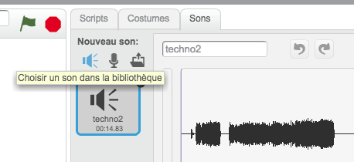
Son et musique
Comme à peu près toutes les plateformes multimédias, il est possible d’ajouter du son et de la musique
Pour faire retentir un son unique tel qu’un bruit de sonnette, il faudra utiliser le bloc « Jouer le son X »
Pour faire jouer une bande sonore tel une boucle musicale, il faudra utiliser le bloc « Jouer le son X complètement »
Pour ajouter un son à la banque sonore, il faut aller dans l’onglet « Sons » et cliquer sur l’icône « Haut-parleur » qui est le premier

Slide 6
Son et musique : Pratique
Créez un nouveau projet
Modifiez le chat pour un personnage qui danse
Faites en sorte que le personnage s’anime au démarrage de l’animation
  Ajoutez la commande « Attendre 1 seconde » pour que chaque image de l’animation s’affiche après un délai de 1 seconde
Au démarrage de l’animation, faites jouer une bande sonore en boucle

Slide 7
Souris
Il est possible de faire en sorte que le sprite s’oriente vers la souris en utilisant le bloc « S’orienter vers X »
Un autre bloc dénommé « Aller à X » permet aussi d’aller vers la position de souris lorsque celle-ci est sélectionnée
Pratique
  Créez un nouveau projet qui va faire en sorte que le sprite s’orientera vers la souris et se déplacera vers celle-ci
    Utilisez le bloc « Avancer de X »

Slide 8
Glisser vers
Il est possible de faire déplacer un sprite automatiquement vers une position donnée pendant un délai préétabli
Le bloc « Glisser en Z secondes vers X et Y » permet de faire l’action
  Z est le nombre de secondes nécessaire pour glisser vers le point XY
Il est bon à noter que l’écran de sprite est borné à -200 et 200 sur l’axe des X et la même chose pour l’axe des Y
Le point (0, 0) est au centre de l’écran
Pratique
  Faites glisser un sprite de manière à faire le tour de l’écran en 4 secondes tout en étant orienté vers la souris
  À la fin de l’animation, faites retentir un son d’applaudissement ou cloche

Slide 9
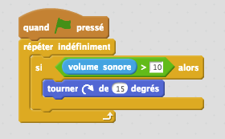
Microphone
Il est possible d’utiliser le microphone pour effectuer des actions
Le bloc « volume sonore » permet d’obtenir la valeur du volume du microphone
Si cela est possible, tester le code qui est présenté ci-contre

Slide 10
Rebondir si le bord est atteint
Le bloc « Rebondir si le bord est atteint » permet à un sprite en déplacement de changer de direction un fois que ce dernier atteint le bord de l’écran
Pratique
  Faites en sorte que le chat avance automatiquement et que lorsqu’il atteint le bord il change de direction

Slide 11
Contact entre deux sprites
On peut vérifier s’il y a un contact entre deux sprites
Le but étant d’effectuer une action si c’est le cas
  Exemple : Rondelle qui touche un but ou balle qui touche un trou
Le bloc pour faire la validation est « X touché? » dans la catégorie « Capteurs »
Pratique
  Dans le projet précédent, ajoutez un second sprite qui suivra la souris
  S’il y a contact avec le sprite du chat, jouez un son

Slide 12
Stopper tout
Il existe un bloc pour stopper toute l’animation
Le bloc est « Stopper tout » qui se retrouve dans la catégorie « Contrôle »
Il est utile, si l’on désire arrêter le déroulement d’un jeu
Pratique
  Avec l’animation précédente, faites arrêter le jeu après que le son ait joué

Slide 13
Les variables
Les variables sont des espaces permettant d’emmagasiner des valeurs un peu comme en algèbre
Une valeur contenue dans une variable peut être numérique ou textuelle
Dans Scratch, les variables sont représentées comme des cercles allongés qui ont le nom que vous lui avez assigné
Une variable peut être locale ou globale
  Une variable locale n’est accessible que par un seul sprite soit celui dont celle-ci a été déclarée
  Une variable globale est accessible dans l’ensemble du programme
Il est possible d’afficher la valeur d’une variable à l’écran en la cochant

Slide 14
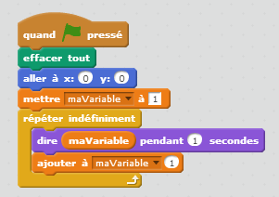
Les variables
Que fait le code ci-contre?

Slide 15
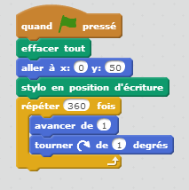
Les variables - Exercices
Dans un nouveau projet, modifiez le code de la page précédente pour faire compter le personnage de 1 à 15 et ensuite de 15 à 1 et cela indéfiniment
Le code ci-contre permet de tracer un cercle. Modifiez-le pour tracer une spirale.
  Utilisez les instructions qui se retrouvent dans Stylo

Slide 16
Diffuser un message
Il y a un principe qui est important dans le monde du jeu vidéo, c’est la diffusion de message
La diffusion d’un message permet d’indiquer à tous les objets que quelque chose est arrivé
Par exemple, on peut diffuser le message « Game over » et lorsque celui-ci est reçu on affiche le message « Fin de la partie »
Le bloc « Envoyer à tous MESSAGE_X » permet d’envoyer un tel message
  MESSAGE_X est le message qui peut être modifié selon les besoins
Pour recevoir un message, il faut utiliser le bloc d’événément « Quand je reçois un MESSAGE_X »

Slide 17
Diffuser un message : Pratique
Modifiez le projet précédent pour faire en sorte que lorsque le sprite touche le chat, ce dernier tourne 10 fois et on arrête l’animation

Slide 18
Exercices
Créez un nouveau projet
Nommez-le « Exercice – Semaine 03 »
Faites un jeu dont le but est de déplacer un personnage pour qu’il atteigne un trésor
Le personnage doit se déplacer à l’aide des touches fléchées
Lorsque le trésor est atteint, il y a un son victorieux qui doit retentir
Il faut aussi ajouter un ennemi! Ce dernier doit se déplacer d’une direction vers une autre (gauche-droite ou haut-bas) automatiquement
L’ennemi doit aussi toujours faire face au personnage
Lorsque le personnage principale touche l’ennemi, il y a un son de perdant qui doit retentir et le personnage doit recommencer à sa position de départ

Slide 19
Exercices – Défi
Dupliquez votre projet précédent
Lorsque le personnage touche l’objectif, ce dernier doit apparaître à un endroit aléatoire sur le jeu et le joueur doit atteindre de nouveau l’objectif
Ajoutez une fonctionnalité pour compter les points
  À chaque fois que le personnage touche l’objectif le pointage augmente
À toutes fois que le joueur touche le but, faites déplacer l’ennemi dans une direction différente

